Slide 1
E Sınav Merkezi Sistem Yönergesi Değişiklikleri

Slide 2
Sınav Koordinatörleri Kimlerdir?
İl Milli Eğitim Müdürü
İlçe Milli Eğitim Müdürü
Ölçme, Değerlendirme ve Sınav Hizmetlerinden Sorumlu
İl Millî Eğitim Müdür Yardımcısı
İl Millî Eğitim Şube Müdürü
İllerde Valilik, İlçelerde Kaymakamlık onayı ile görevlendirilir

Slide 3
Sınav Koordinatörlerinin Görevleri Nelerdir?
e-Sınavlarda da sınavın planlanması, uygulanması ve sınav sürecinin denetimini yapmak üzere birinci fıkra kapsamında sınav koordinatörü ve koordinatör yardımcısı görevlendirilebilir. Bu fıkra kapsamında ayda bir defa görevlendirme yapılabilir.

Slide 4
e-Sınav Bina Yöneticileri Kimler Olabilir
İl Millî Eğitim Müdür Yardımcısı
İlçe Millî Eğitim Müdürü
İl/ilçe Millî Eğitim Şube müdürü
Eğitim Müfettişi
Tesis Müdürü
Ölçme değerlendirme merkezi müdürlüğü yönetici ve öğretmenleri ile e-Sınav uygulamalarının gerçekleştirildiği salon veya salonların bulunduğu okul/kurumlarda yönetici olarak görev yapanlardan
e-Sınav Uygulama ve İzleme Sorumlusu Kursu
/e-Sınav Uygulama ve İzleme Sorumlusu Eğitici Eğitimi Kursu
alma şartı getirilmiştir.

Slide 5
Bina Yöneticilerinin Görevleri
Oturum başlamadan en az 30 dakika önce sınav merkezinde olur.
Sınav salonlarının uygun hâle getirilmesini ve görevliler arasındaki koordinasyonu sağlar.
Sınavın sorunsuz bir şekilde uygulanması için gerekli tedbirleri alır.
Bu görevliler, sınavın tüm aşamalarında sınav güvenliği ile ilgili alınan kararların eksiksiz olarak uygulanmasını sağlar.
Sınav merkezlerinde yaşanan ve sınav merkezlerinde çözülemeyen sorunların çözümü için Bakanlık merkez teşkilatının ilgili birimleri ile irtibatı sağlar.
e-Sınav salon başkanı ve e-Sınav gözetmeninin göreve gelmemesi durumunda salon başkanı ve gözetmenin görevlerini yerine getirir.

Slide 6
Bina Yöneticileri Yıllık Kaç Görev Alabilir?
Bu madde kapsamında
görevlendirilen personel
bir takvim yılında en fazla
40
görev alabilir.
Not: Yeni Yönerge ile Bina Yöneticileri oturum başına görevlendirilmesi sağlanmıştır

Slide 7
E sınav Bina Yönetici Yardımcısı Kimdir?
“e-Sınav Teknik Destek Görevlisi Eğitimi Kursu” belgesine sahip
e-Sınav Uygulama ve İzleme Sorumlusu Eğitici Eğitimi Kursu
MEBBİS yöneticileri
il/ilçe millî eğitim müdürlüğü ölçme, değerlendirme ve sınav hizmetleri şubesinde görevli şeflerden

Slide 8
E sınav Bina Yönetici Yardımcısı Görevleri Nelerdir
Donatım malzemelerinin kontrolü
Salondaki eksiklikler ile teknik arızaların tespiti ve giderilmesi

Slide 9
E sınav Bina Yönetici Yardımcısı Görevlendirmesi Nasıl Yapılır
10 oturumdan sonraki
ilk oturum için
1 (Bir)
görevlendirme yapılır.

Slide 10
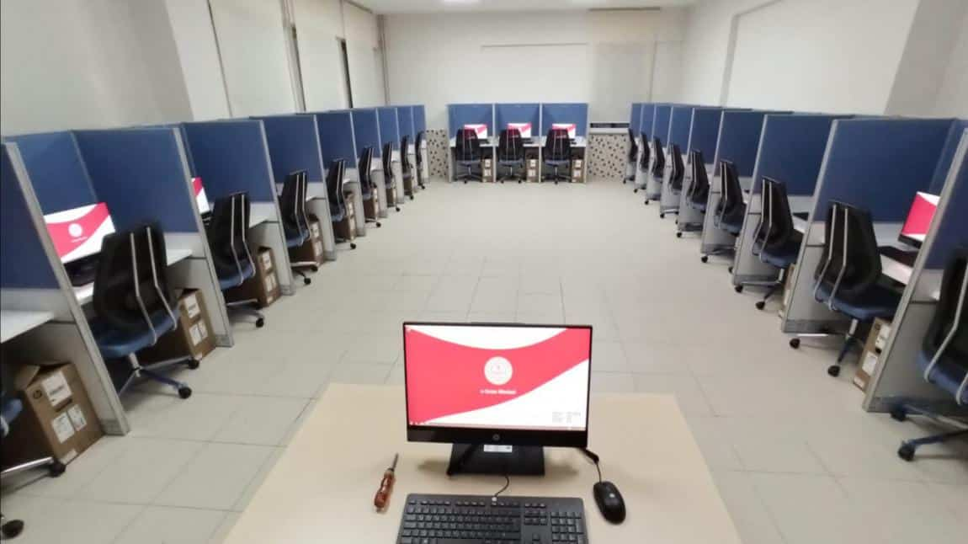
e-Sınav salon görevlileri MADDE 31
Görevliler için Getirilen Yenilikler
Uygulama ve İzleme Sorumlusu Kursu
almış kişilerden
Başkan
Gözetmen
Belirlenir.
Not: Uygulama İzleme Sorumlusu başlığı kaldırılmıştır

Slide 11
e-Sınav salon görevlileri MADDE 31
Başkan ve Gözetmenin Görevleri Nelerdir?
Oturumdan en az 30 dakika önce salonda bulunur
Elektronik donanımın kontrolünü yapar
Sınavlarla İlgili kılavuza göre sınav görevini yapar
Not: Son 15 dakika sisteme giriş yapmayı unutmayalım

Slide 12
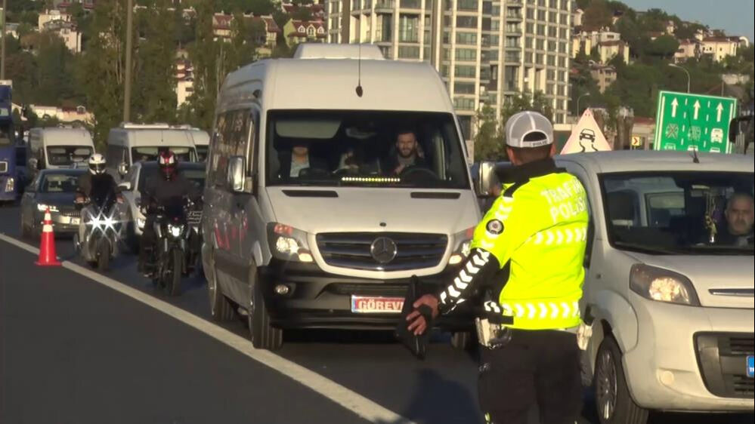
Görev İhmali Yaptırımındaki Değişiklikler Nelerdir?
1.İhlalde 1 yıl
2.İhlalde 2 yıl
3. İhlalde 3 yıl
Görev tedbiri uygulanmasına karar verilmiştir.

Slide 13
Görev İhmali Yaptırımına İtiraz Nereye Yapılır
Sınav görev tedbirlerinin kaldırılması
taleplerinin değerlendirilmesi için komisyon ve kurullar oluşturulması sağlanmıştır.

Slide 14
Yönerge Ne Zaman Yürürlüğe Girer
Bu Yönerge
1 Şubat 2025 tarihinde
yürürlüğe girer.

